Slide 1
NLP를 사용한 COPD 인과관계 추출 및 네트워크 시각화
COPD Causality Extraction and Network Visualization Using NLP
어벤져스
명세린 이권신 임규희 하재민
Notes:
안녕하세요. 숭실 캡스톤디자인 경진대회 어벤져스 조 명세린, 이권신, 임규희, 하재민 입니다. 저희는 NLP를 사용한 COPD 인과관계 추출 및 네트워크 시각화를 주제로 발표하겠습니다.

Slide 2


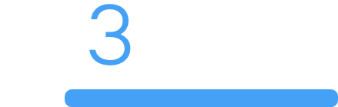
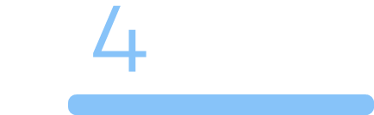
INDEX
1
2
3
4
5
Introduction
Process
Methods
Result
Reference
Notes:
다음과 같은 목차 순서로 진행하겠습니다.

Slide 3
Introduction
Notes:
먼저 프로젝트 개요입니다.

Slide 4
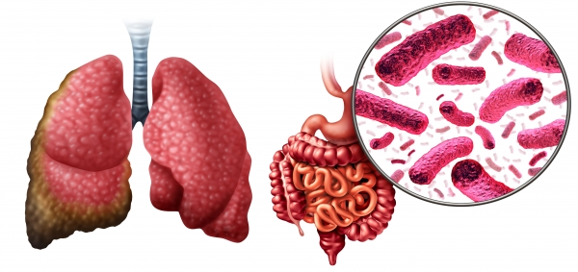
Introduction
: 만성폐쇄성폐질환(COPD) 분야의 인과관계추출 목적
국내의 경우 45세 이상 성인 5명 중 1명, 65세 이상 노인 3명 중 1명이 앓고 있는 발병성이 흔한 질환
세계보건기구(WHO)에 따르면 2020년 전세계 10대 사망
원인 중 3위로 발표하였고, 2050년에는 전세계 사망 원인
1위에 오를 것이라는 전망을 밝힘
하지만 질환의 빈도나 심각성에 비해 잘 알려지지 않아 발병
원인, 치료 방안 파악이 쉽지 않으며, 발병 초기에는 눈에
띄는 징후가 나타나지 않아 조기 진단의 어려움 발생
* 출처 : 메디칼 업저버 <마이크로바이옴, 비흡현자 COPD 예방할 수 있을까?>
http://www.monews.co.kr/news/articleView.html?idxno=206034
Notes:
만성폐쇄성폐질환, 즉 COPD는 국내 45세 이상 성인 5명 중 1명, 65세 이상 노인 3명 중 1명이 앓고 있는 발병성이 흔한 질환입니다. 하지만 질환의 빈도나 심각성에 비해 잘 알려지지 않아 발병원인이나 치료 방안 파악이 쉽지 않으며, 조기 진단의 어려움이 발생한다는 것을 파악하였습니다.

Slide 5
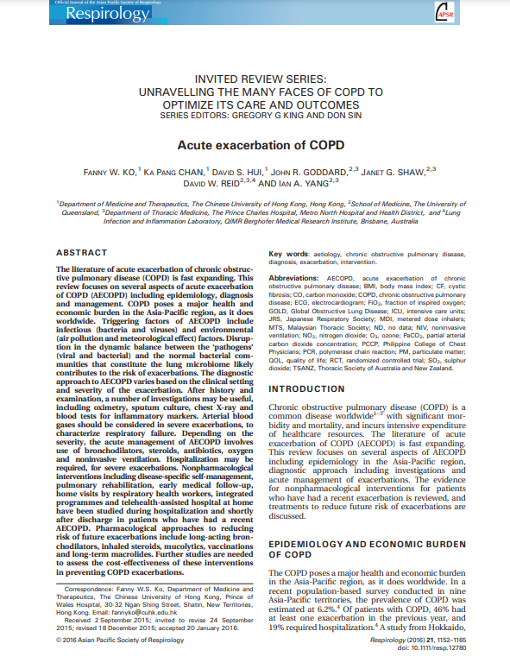
Introduction
: 의료 데이터에서의 인과 관계
만성폐쇄성폐질환(COPD)의 발병 원인 또는 연관성을 갖는 단어를 파악한다.
COPD와 관련하여 해당 질병의 알려지지 않았던 원인과
더불어 어떤 단어가 해당 질병과 관련이 있는지
유추해낼 수 있다.
인과관계 분석을 바탕으로 인과 그래프(Casual Net)로
시각화하여 이용도와 식별도를 높인다.
* 만성폐쇄성폐질환 관련 의학저널
Notes:
저희는 이러한 개발 동기를 가지고 COPD와 관련된 의학저널로부터 인과관계 추출을 통해 발병 원인 또는 연관성을 갖는 단어를 파악하였습니다. 이를 통해 COPD의 알려지지 않았던 원인이나 어떤 단어가 질병과 관련성이 있는지 유추해낼 수 있으며 이를 바탕으로 인과 그래프로 시각화할 것입니다.

Slide 6
Introduction
: Machine Learning based / Pattern based
ML based
Pattern based
모델이 패턴을 직접 학습하기 때문에
패턴을 직접 생성하지 않아도 된다.
Feature 구성에 따라 모델의 성능이
크게 달라진다.
대부분의 모델이 특정 과제 또는 도메인에
한정되어 좋은 성능을 보인다.
단어간 통사적 관계와 의미관계를 이용하여 패턴을 구성하고 인과를 추출한다.
Notes:
인과 추출은 크게 머신러닝 기반, 문장 구조 기반인 패턴기반 이렇게 두가지 추출방법으로 나뉩니다. 이때 저희는 머신러닝 기반의 단점들을 극복하고자 여러 도메인에 적용 가능하고, feature을 구성하지 않아도 되는 패턴 기반의 인과 추출에 집중할 것입니다.

Slide 7
기존 작품들과의 차이점
: Machine Learning based / Pattern based
의료 논문에 특화되어 질병의 인과관계를 분석할 수 있음
Rule-based 인과추출에서 사용되는 패턴의 수가 많아 인과추출범위가 넓음
크롤링 포함하고 있어서 여러가지 질병에 대해 즉각적으로 분석해볼 수 있다.
-> 인과분석 범위가 넓다.
인과를 Causal Net으로 시각화하여 사용성을 높임
Notes:
저희는 선행 연구와 이러한 차별성을 두고 연구를 진행했습니다. COPD에 대해 분석했지만, 다른 의료 논문에 대해서도 동일한 분석을 수행시킬 수 있으며 비교적 패턴의 수를 증가시켜 인과 추출 범위를 넓혔습니다. 또한 크롤링을 통해 인과분석 범위를 넓히고 결과를 바탕으로 causal net으로 시각화시켜 사용성을 높였습니다.

Slide 8
Methods
Notes:
다음은 인과를 추출하고 시각화하는 과정에 대해 말씀드리겠습니다.

Slide 9
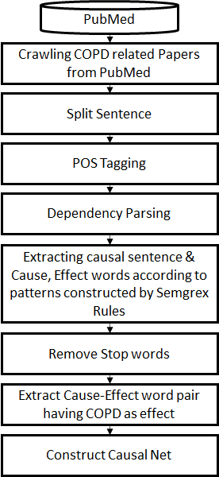

Methods
: Pipeline
크롤링
전처리
인과추출
후처리
COPD인과추출
인과 시각화
Notes:
저희는 해당 Pipeline에 따라 연구를 진행하였습니다.
먼저 COPD 관련 정보를 PubMed 의학 논문 데이터베이스에서 크롤링하여
이 데이터를 바탕으로 전처리를 진행하고, 인과추출을 한 뒤 후처리를 진행합니다.
미리 생성한 패턴을 바탕으로 원인과 결과 단어를 추출하고 이를 시각화합니다.
이 과정을 하나씩 설명드리도록 하겠습니다.

Slide 10
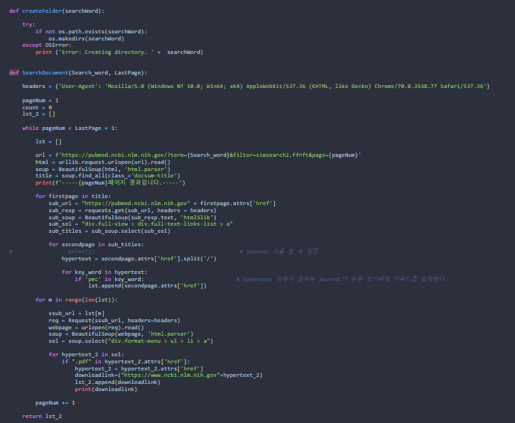
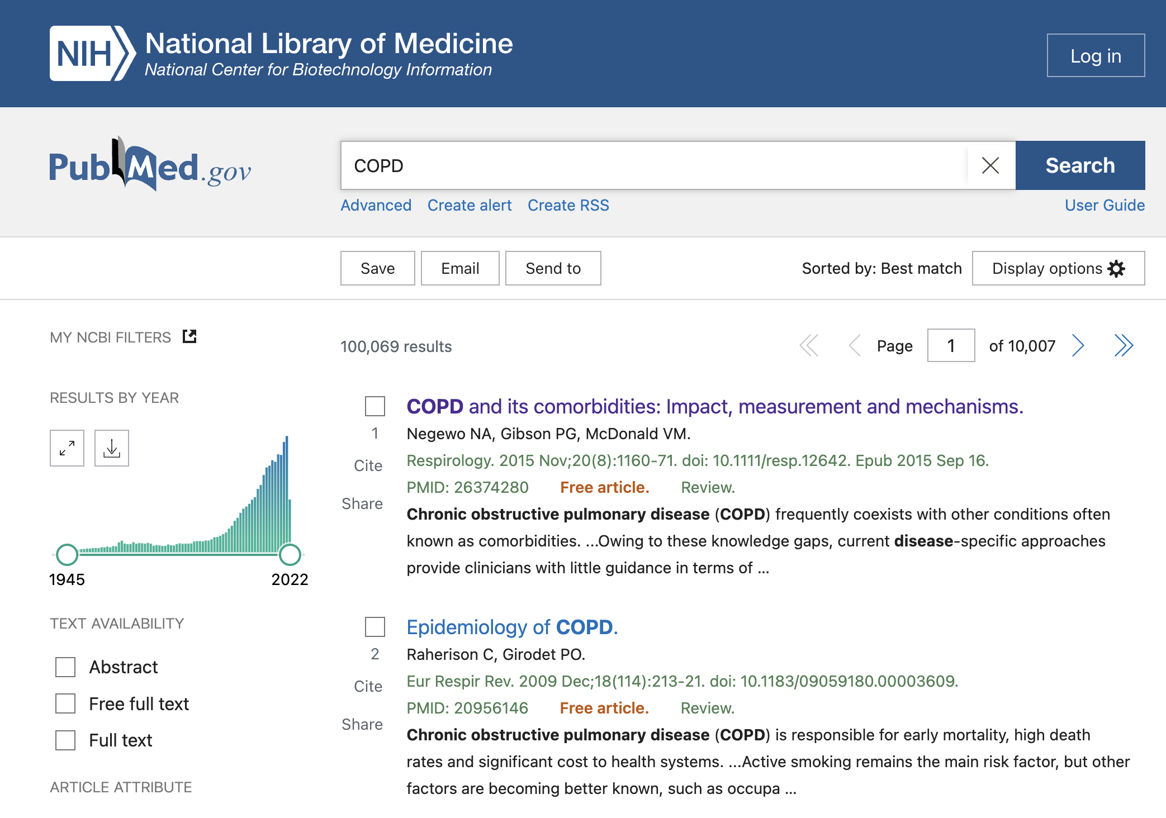
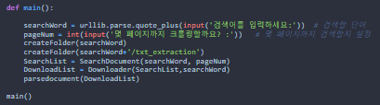

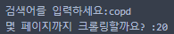
Method
: Crawling
[PubMed]
[PDF Crawling – txt형식]
Notes:
PubMed에서 논문을 txt 형식으로 크롤링하는 과정입니다. 키워드와 크롤링 할 분량을 하이퍼 파라미터로 설정 가능하다는 장점이 있습니다.
본 프로젝트는이 과정에서 COPD 질병과 관련된 110개의 논문을 추출하였습니다.

Slide 11
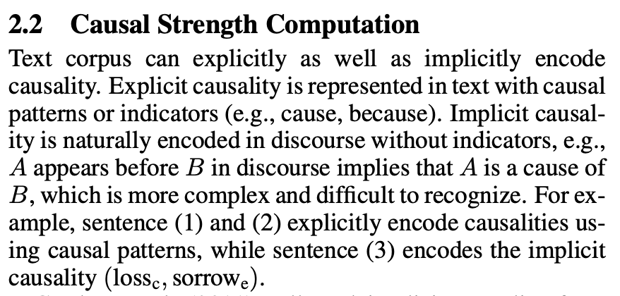
Methods
: Preprocessing
크롤링 대상이 논문임을 고려하여 아래 문자를 필터링
- 인덱스 숫자 ex) 2.2
- 기호 ex) \\, (), [], -
- 문장구분을 위해 ‘;’ 와 ‘ :’ 를 ‘.’으로 변환
‘.’ 기준으로 문장을 Split
”COPD” 있는 문장만 뽑기
.
.
[문장 앞 숫자 제거 예시]
Notes:
추출된 txt데이터를 대상으로 불필요한 문자와 기호를 필터링하고
문장단위로 split하여 전처리를 진행하였습니다.
이제 문장 리스트에서 COPD 단어가 들어있는 문장만을 가지고 인과추출을 진행합니다.

Slide 12

Methods
: Semgrex
SEMGREX for extracting ”Causality”
Notes:
이 과정에서 문장 단위의 구문 분석과
품사 부여를 위한 NLP tool로
Semgrex패키지를 사용하였습니다.
이를 통해 어떤 단어가 원인이고 어떤 단어가 결과인지 식별할 수 있습니다.

Slide 13
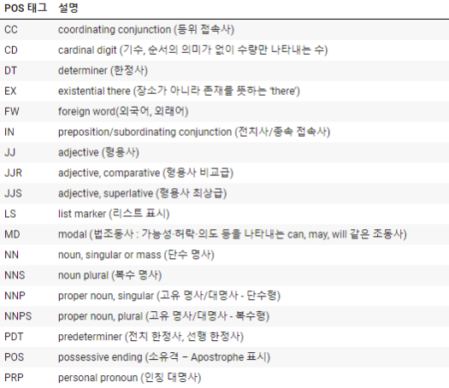
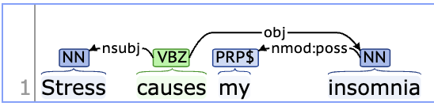

Methods
: POS TAG grammar
[POS TAG 예시]
POS TAG
[POS TAG 설명]
Notes:
semgrex를 사용하기 위해 pos tag정보와

Slide 14
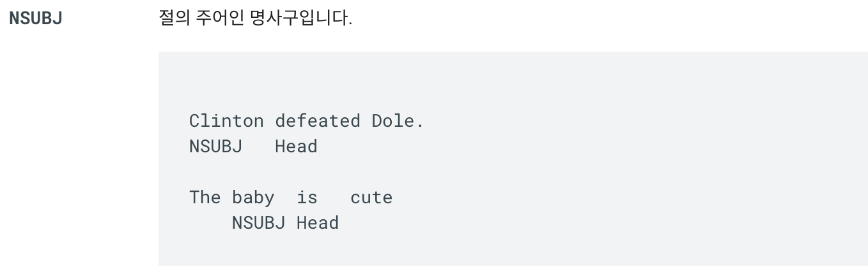
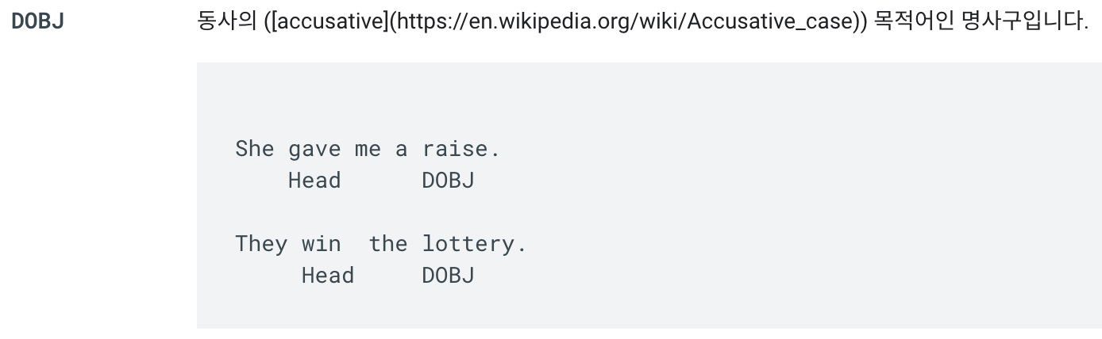
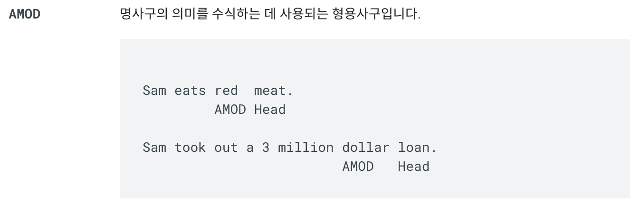
Methods
: Dependency parsing
[Dependency 예시]
Dependency
[Dependency 설명]
Notes:
dependency 즉 의존관계 정보를 분석하고

Slide 15
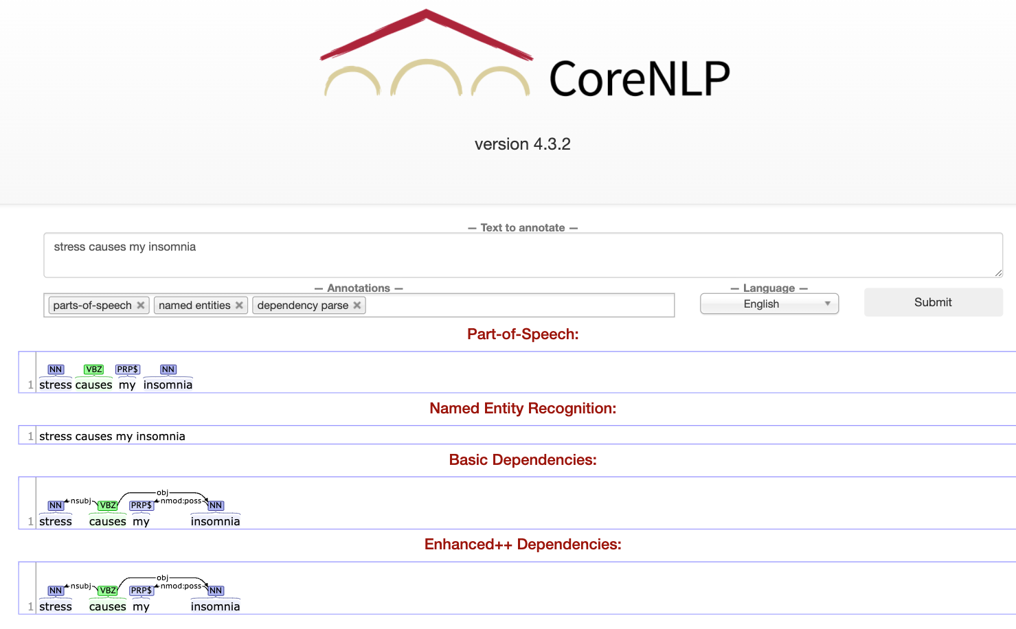
Methods
: Dependency parser
Semgrex는 stanfordNLP기반이므로 stanfordNLP_dependency parser를 사용해야함
“https://corenlp.run/” 에서 아래 기능 제공
- Lemmatizer
- POS tagging
- Dependency parsing
[ https://corenlp.run/ ]
Notes:
이 두 정보를 사용하여 각 문장 안에서 인과관계 추출할 수 있습니다.

Slide 16
Methods
: Dependency parser
“Stress causes my insomnia＂를
Dependency parsing했을 때
오른쪽과 같은 결과를 보임
각 단어가 Node가 되고
노드(단어) 사이의 의존관계를
확인할 수 있다.
“Stress” node와 “causes” node가
“nsubj”관계임을 볼 수 있음
[Dependency parsing 결과]
Notes:
가령, 오른쪽과 같이 문장을 구문분석하여 각 단어 노드 사이의 의존관계를 확인할 수 있습니다.

Slide 17
Methods
: Dependency parser
causes
nsubj
dobj
Stress
insomnia
nmod:poss
[Dependency parsing 결과]
my
[트리 형태로 표현]
Notes:
이 결과를 트리 형태로 표현할 수 있고,
이 문장에서 원인인 stress 와 결과인 insomnia를 추출하기 위해
semgrex패키지를 활용한 패턴을 사용합니다.

Slide 18
Methods
: Semgrex
ex) Pattern 1
{}=cause < subj ({}=verb >dobj {}=effect)
패턴을 통해 원하는 단어를
추출할 수 있음
causes
nsubj
dobj
원인: stress
결과: insomnia
인과동사: causes
Stress
insomnia
nmod:poss
my
Notes:
인과관계를 추출하기 위한 여러 패턴 중 가장 단순한 1번 패턴을 예시로 들자면,
1번 패턴을 통해서 구문분석된 문장을 바탕으로 원인인 stress와 결과인 insomnia
그리고 trigger 동사인 causes를 추출할 수 있습니다.

Slide 19
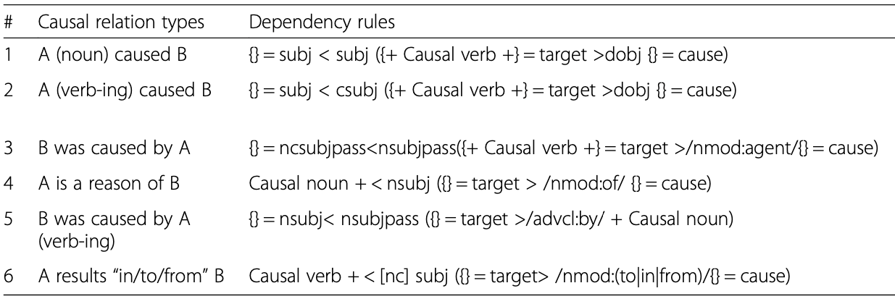
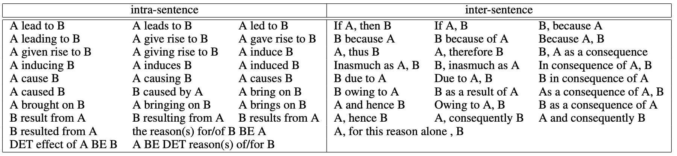
Methods
: Semgrex
1차적으로 아래 논문을 참고하여
기본적인 패턴을 생성
ref. “Extracting health-related causality from twitter
messages using natural language processing”
[Basic pattern]
2차적으로 아래 논문에서 설명하는
인과 구조를 참고하여
새로운 패턴을 생성$∙$추가
ref. “Commonsense Causal Reasoning between Short Texts ”
[인과구조]
Notes:
저희는 그 다양한 인과구조에서 최대한 많이 원인과 결과를 추출해내기 위해 3단계에 걸쳐

Slide 20
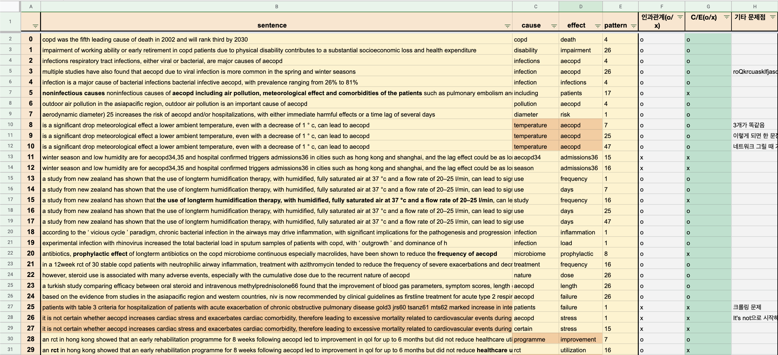
Methods
: Semgrex
3차적으로 인과관계가 있지만
추출되지 않은 문장들을 직접 확인하여
새로운 패턴을 생성$∙$추가
[추출되지 않은 문장 찾는 작업 수행]
Notes:
패턴을 생성해 나갔습니다.

Slide 21
Methods
: Semgrex
cause | stimulate | make | derive | tigger | result
lead | incur | induce | decrease | increase | drive
stimulate | reduce | influence | effect | derive | affect
18개의 인과동사 사용
Notes:
또한 문장에 명확한 인과관계를 부여하는 18개의 인과동사를 파악하여 이를 패턴과 조합하였고

Slide 22
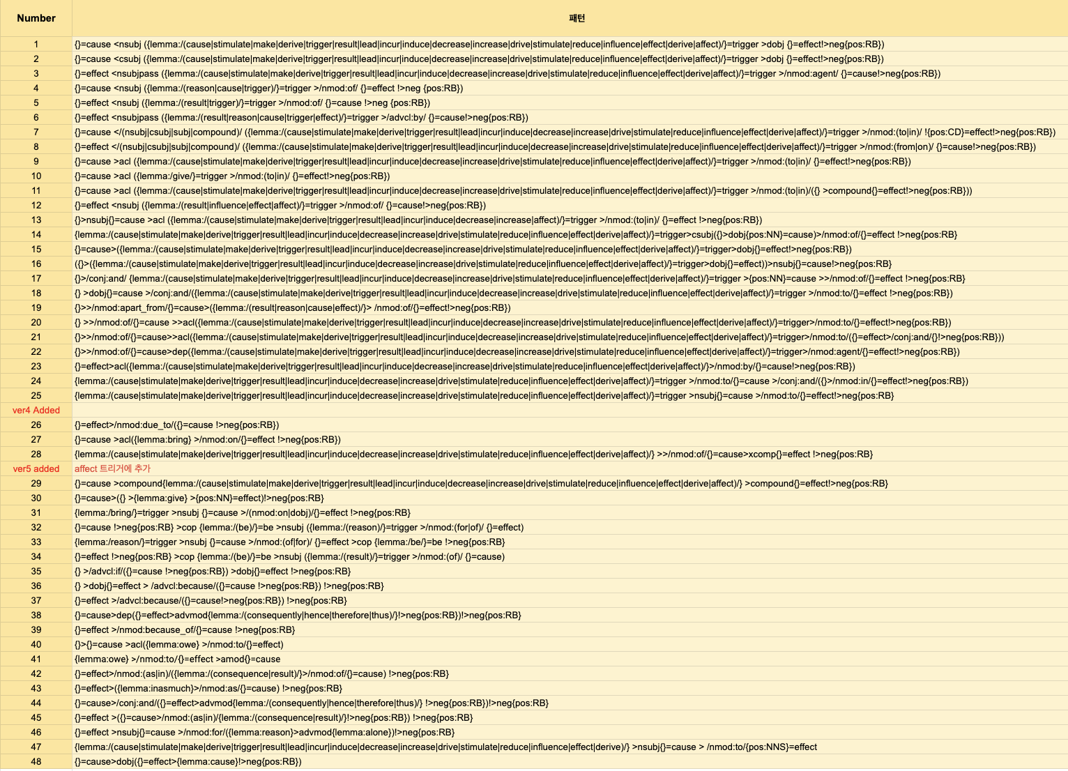
Methods
: Semgrex
1,2,3 단계를 거쳐
대부분의 인과구조를
표현하는
총 48개의 패턴을 생성
[48개의 최종 Pattern]
Notes:
최종적으로 총 48개의 패턴을 생성하였습니다.
이 패턴을 가지고 110개의 논문 안에 들어있는 인과관계를 식별하고
원인과 결과에 해당하는 단어들을 추출할 수 있었습니다.

Slide 23
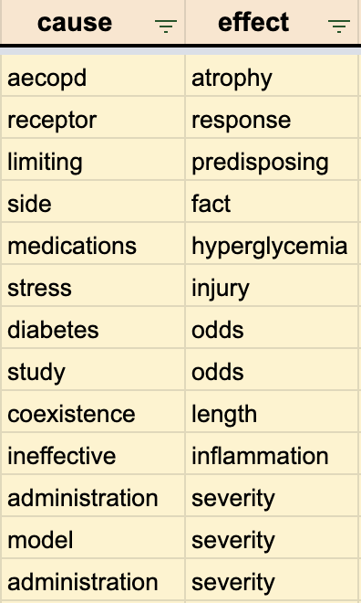
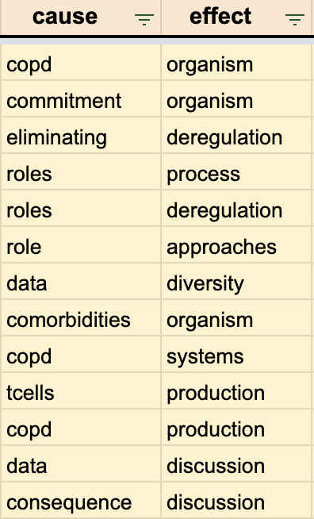
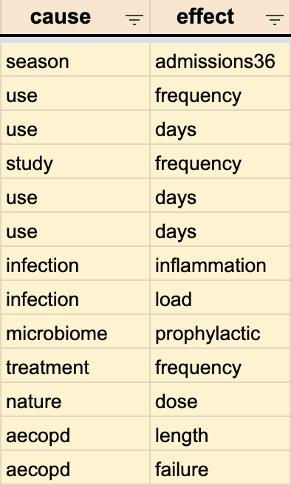
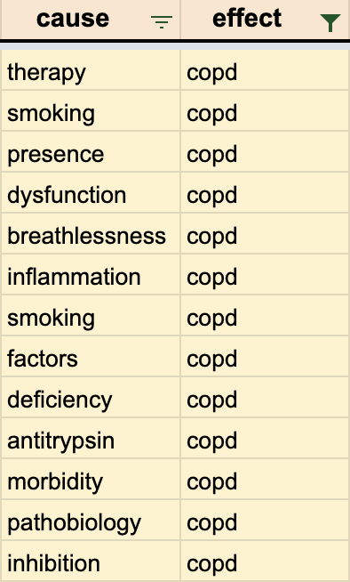
Methods
: Semgrex
[추출된 Cause, Effect 예시]
[COPD관련 인과데이터]
Notes:
보이시는 사진과 같이 원인과 그에 따른 결과를 추출했습니다.
저희가 추출한 인과 데이터는 총 1,329개이고요,
저희는 인과를 추출한 것에서 끝나지 않고, 이 데이터를 바탕으로 시각화를 하였습니다.

Slide 24
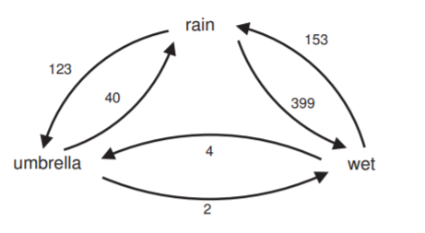
Method
: Causal Net
cause
Frequency
effect
[Causal Net 구성]
[Causal Net의 예시]
Causal Net
제작 효과
인과를 시각화 하여 인과 식별 가능성을 높인다.
원인과 결과에 해당하는 단어를 자유자재로 정할 수 있다.
도메인(Domain)에 국한되지 않고 제작할 수 있어 활용도가 높다.
Notes:
Causal Network를 구성하기위해
왼쪽에 보이시는 것과 같이 결과가 원인을 가르키도록하고
edge에 인과빈도를 표현하여 causal net을 구성하였습니다. 아래는 제작효과입니다.

Slide 25
Experiment

Slide 26
Experiment
Semgrex Pattern을 활용한 방법
- Semgrex Pattern으로부터 뽑힌 (cause, effect) 쌍을 하나의 인과로 추출한다.
Semgrex Pattern와 문장 내의 dependency 를 활용한 방법
- Semgrex Pattern으로부터 뽑힌 cause와 effect 단어의 dependency 상의 하위 노드까지 고려하여 인과를 추출한다.
Semgrex Pattern의 변형
- Cause 와 effect 노드를 추출하는 과정에서 POS가 동사와 부사에 해당하지 않는 노드만을 인과로 추출한다.
Notes:
앞서 설명한 방법을 바탕으로 실험 과정을 말씀드리겠습니다. 저희는 크게 세 가지 방법에 따라 실험을 진행하였습니다. 앞서 설명한 과정을 바탕으로 인과쌍을 추출하는 baseline 방법과,

Slide 27
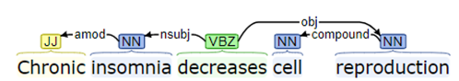
Experiment
: Semgrex Pattern의 변형
decreases
nsubj
obj
insomnia
reproduction
amod
compound
chronic
cell
chronic
Insomnia
decreases
cell
reproduction
Cause Phrase
Trigger Word
Effect Phrase
Notes:
좀 더 정확한 인과쌍의 확인을 위해 다음과 같이 추출된 인과 단어들의 하위노드까지 고려하여 구문 형태의 인과도 추출할 수 있는 방식을 활용하였습니다. 마지막으로,

Slide 28
Experiment
: semgrex pattern이 문장 내의 dependency 를 활용한 방법
Pattern 1
!{pos:/(VB|VBD|VBN|VBP|VBZ|RB|RBR|RBS)/}
동사 부사 제외
Notes:
추출된 단어 중에서 동사와 부사에 해당하는 품사를 가진 인과쌍은 제거하는 방식 이렇게 세 가지를 비교 분석하였습니다.

Slide 29
Result

Slide 30
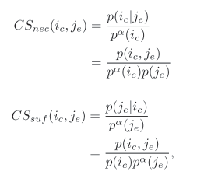
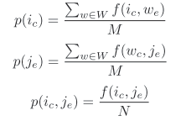
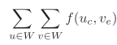
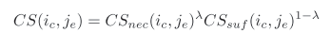
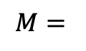
Result
: Usable Metrics
PPV (Positive Predictive Value)
REF : building causal graphs from medical literature and EMR
the ratio between the number of medical conditions classified by the evaluators as “positive”
and the total number of medical conditions linked to the target disease in a given graph.
CS (Causal Stregth)
REF : Commonsense Causal Reasoning between Short Texts
$$M=$$
Notes:
해당 실험에 대한 결과를 평가하기 위해 두 가지 지표를 활용하였습니다. 추출된 인과관계가 정확한지에 대한 지표로는 ppv를 활용하였고, 라벨링이 타당한지를 평가하는 지표로는 등장 빈도를 바탕으로 인과 가능성을 측정하는 CS를 활용하였습니다.

Slide 31
Result
: Usable Metrics
일반 vs 일반 + 동사/부사 제거
하위 노드 고려 vs 하위 노드 고려 + 동사/부사 제거
- PPV
- CS
- PPV
Notes:
세 가지 방법 중 baseline 방법과 동사, 부사를 제거한 방법에 대해서는 ppv와 cs를, 하위노드를 고려하는 과정에서는 한 문장 당 여러 단어쌍이 추출될 수 있기 때문에 ppv만을 활용하여 비교 분석하였습니다.

Slide 32
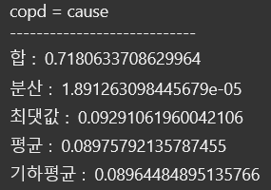
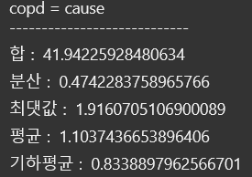
Result
: 일반적인 인과 추출
- PPV
 | 일반 패턴 적용 | 일반 패턴 적용 + 동사, 부사 제거
COPD = cause | 56.20% | 83%
COPD = effect | 8.30% | 69%
- CS
[일반 패턴 적용]
[일반 패턴 적용 + 동사, 부사 제거]
Notes:
다음과 같이 baseline 방법에 비해서 동사, 부사를 제거하였을 때 높은 PPV 값과 CS 값을 가짐을 확인할 수 있습니다.

Slide 33
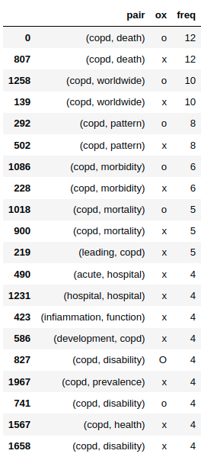
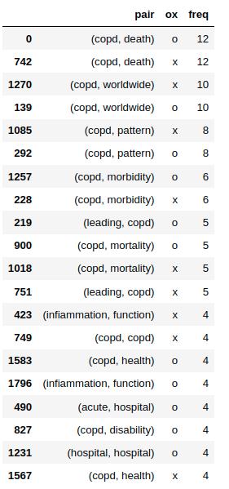
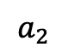
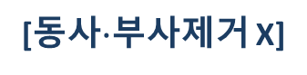
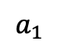

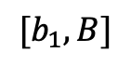
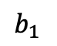
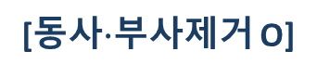
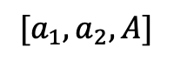
Result
: 하위 노드를 고려한 인과 추출
[동사$∙$부사제거 X]
[동사$∙$부사제거 O]
PPV
(copd, death) was the cause & effect in 12 sentences in which the cause, effect was correctly extracted
$$a_{1}$$
A
$$a_{2}$$
B
$$b_{1}$$
$$[a_{1},a_{2},A]$$
$$[b_{1},B]$$
$$[a_{1},b_{1}\text{]}$$
$$[a_{1},B\text{]}$$
$$[a_{2},b_{1}\text{]}$$
$$[a_{2},B\text{]}$$
$$[A,b_{1}\text{]}$$
$$[A,\text{B}\text{]}$$
* 하위노드를 고려하여
인과쌍 조합
Total_score:0.27699530516431925
Total_score:0.6421636615811374
Notes:
또한, 하위노드까지 고려하여 인과를 추출한 경우, 동사와 부사를 제거하였을 때의 CS 값이 3배 이상 좋은 결과를 도출한 것을 확인 할 수 있습니다.

Slide 34
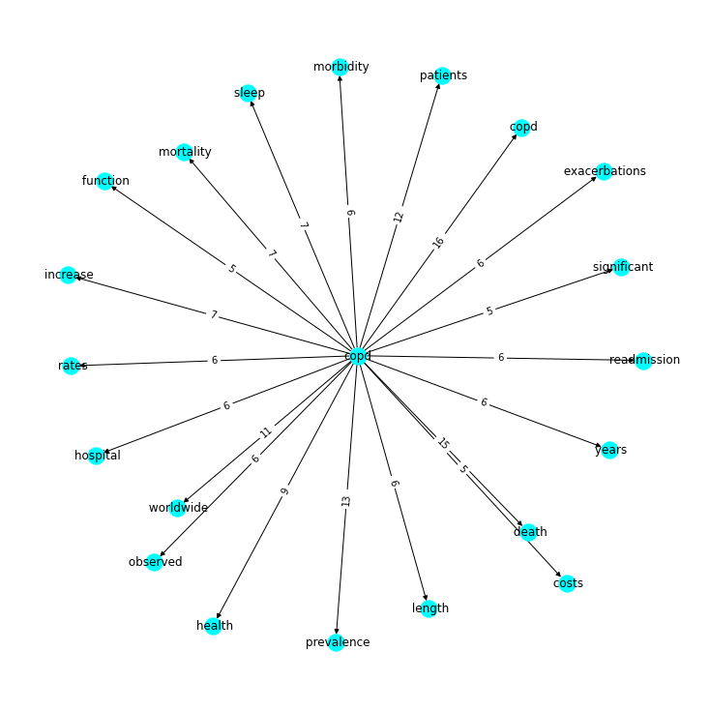
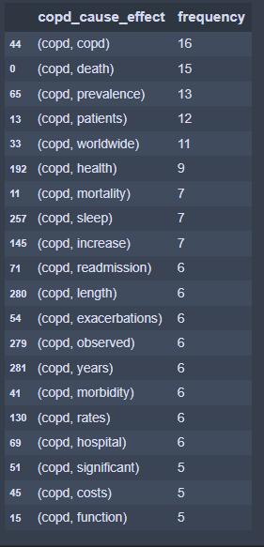
Result
: Overall Results
[Final Version]
- 110 corpus
- 1329 after stop words removed
- 48 patterns
- Verbs & Adverbs excluded
Notes:
최종적으로 1329개의 인과 쌍이 추출되었고, 각 원인 결과의 빈도수와 해당 값의 패턴 종류도 확인 가능하도록 시각화하여 웹 어플리케이션 형태로 구현하였습니다.

Slide 35

Result
: 기대효과 및 활용방안
1. COPD에 관한 각종 연구 및 인과관계 규명에 활용 가능할 뿐더러 각종 질병들의 본 문제들을 해결하는 것에 있어 도움
2. 변이될 가능성이 농후한 COPD 바이러스의 특성과 변화 요인 등을 발 빠르게 판단하여 바이러스 치료와 예방책 준비 가능
3. 확산이 빠른 다른 질병의 인과관계를 예측하여 정부 및 병원 방역에
활용 가능
Notes:
해당 연구는 COPD를 포함한 각종 질병에 대한 연구 및 인과관계 규명에 있어 활용 가능하고 잠재원인 규명에 도움을 줄 수 있습니다. 또한, 변이될 가능성이 높은 바이러스의 변화 요인들을 예측하여 정부 및 병원 방역 측면에서의 빠른 대응에도 효과적일 것이라 기대됩니다.

Slide 36
Reference

Slide 37
Reference
[1] event causality extraction based on connectives analysis
[2] Knowledge-oriented CNN for causal relation extraction from natural language texts
[3] Commonsense causal reasoning between short texts
[4] On Event Causality Detection in Tweets
[5] Automatic Extraction of Causal Relations from Natural Language Texts
: A Comprehensive Survey
[6] Extracting health-related causality from twitter messages using natural language processing
Notes:
마지막으로, 참고한 문헌들이고 어플리케이션 실현 영상으로 발표 마무리 하겠습니다.

